Slide 1

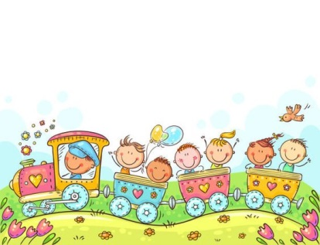
Chủ đề 6: Gia đình là tất cả
Bài 12: Trang trí đồ vật
Tiết 1

Slide 2
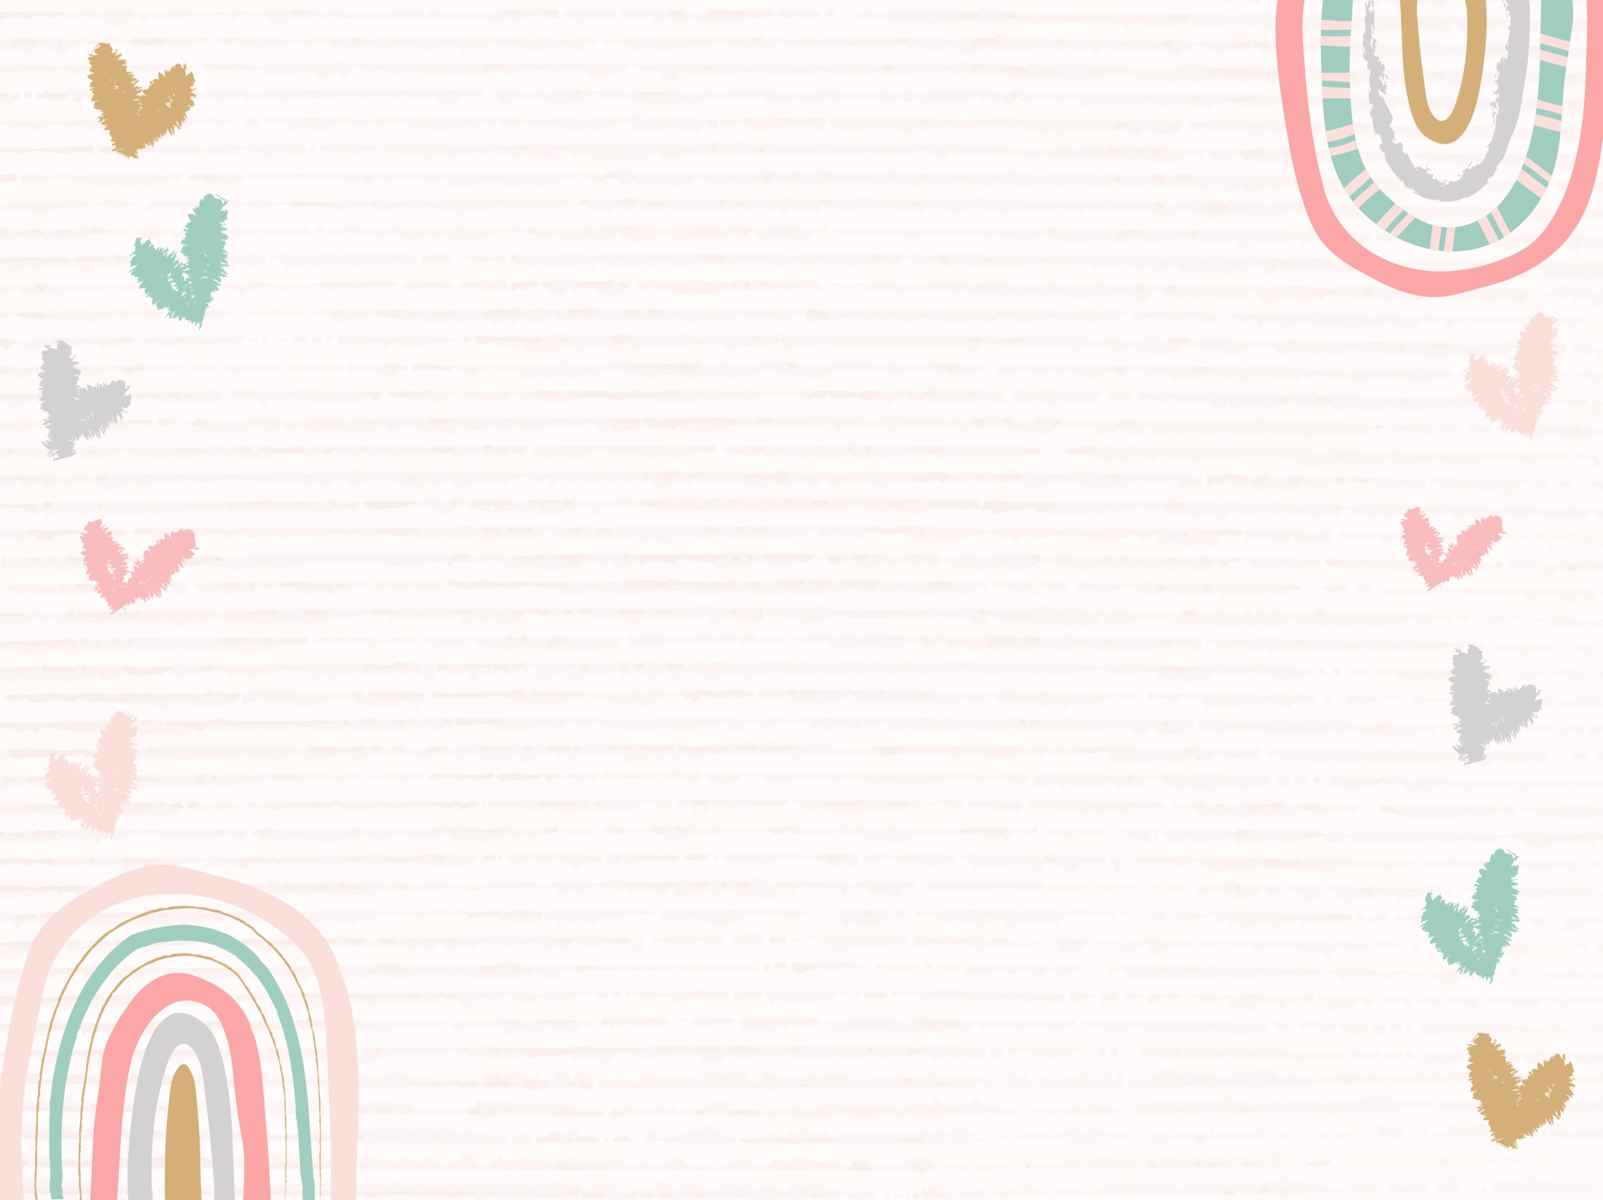
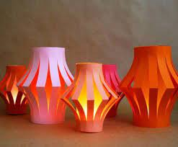
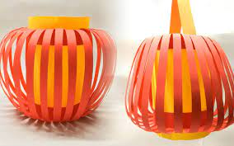
Quan sát nhận xét

Slide 3
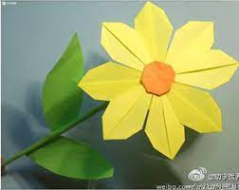
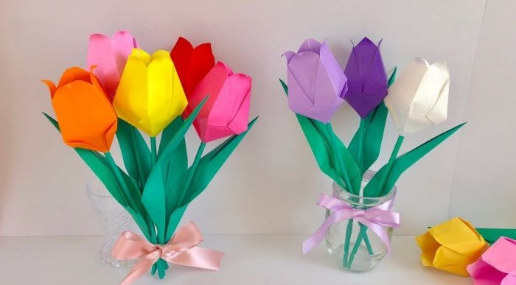
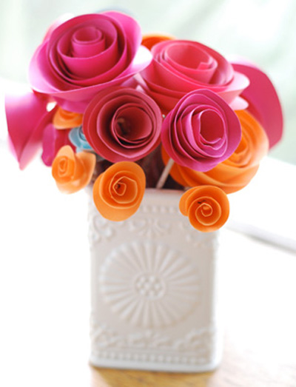
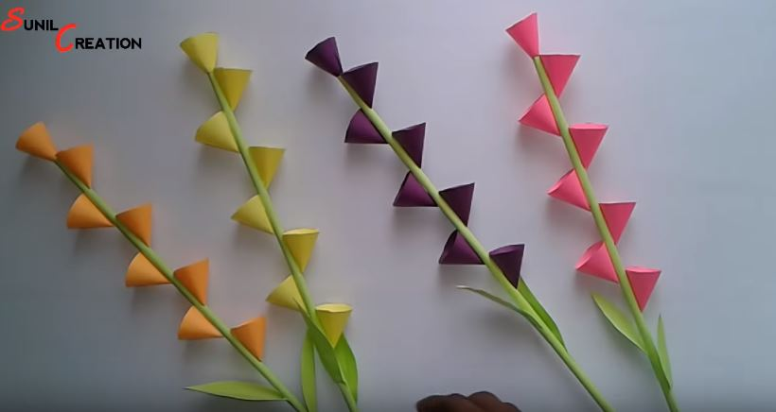

Slide 4
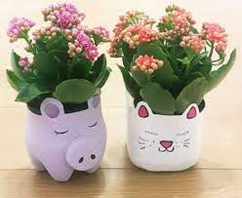
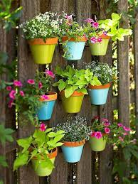
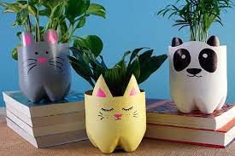

Slide 5
+ Em hãy kể tên một số đồ vật trong gia đình mà em biết?
+ Hãy nêu công dụng của các sản phẩm đó?
+ Vì sao chúng ta cần trang trí đồ vật?
+ Em hãy nhận xét về hình dáng, họa tiết trang trí, màu sắc chất liệu của sản phẩm?
+ Kể tên một số chất liệu có thể sử dụng để sáng tạo và trang trí sản phẩm?

Slide 6
*Sản phẩm mĩ thuật có công dụng để trang trí, giúp không gian sinh hoạt, học tập thêm đẹp hơn.
* Các sản phẩm trang trí thường sử dụng vật liệu tổng hợp

Slide 7
KẾT LUẬN:
Sử dụng các sản phẩm mĩ thuật phù hợp để trang trí sẻ giúp không gian sinh hoạt, học tập thêm đẹp và sinh động hơn

Slide 8
HƯỚNG DẪN CÁCH THỰC HIỆN SẢN PHẨM

Slide 9
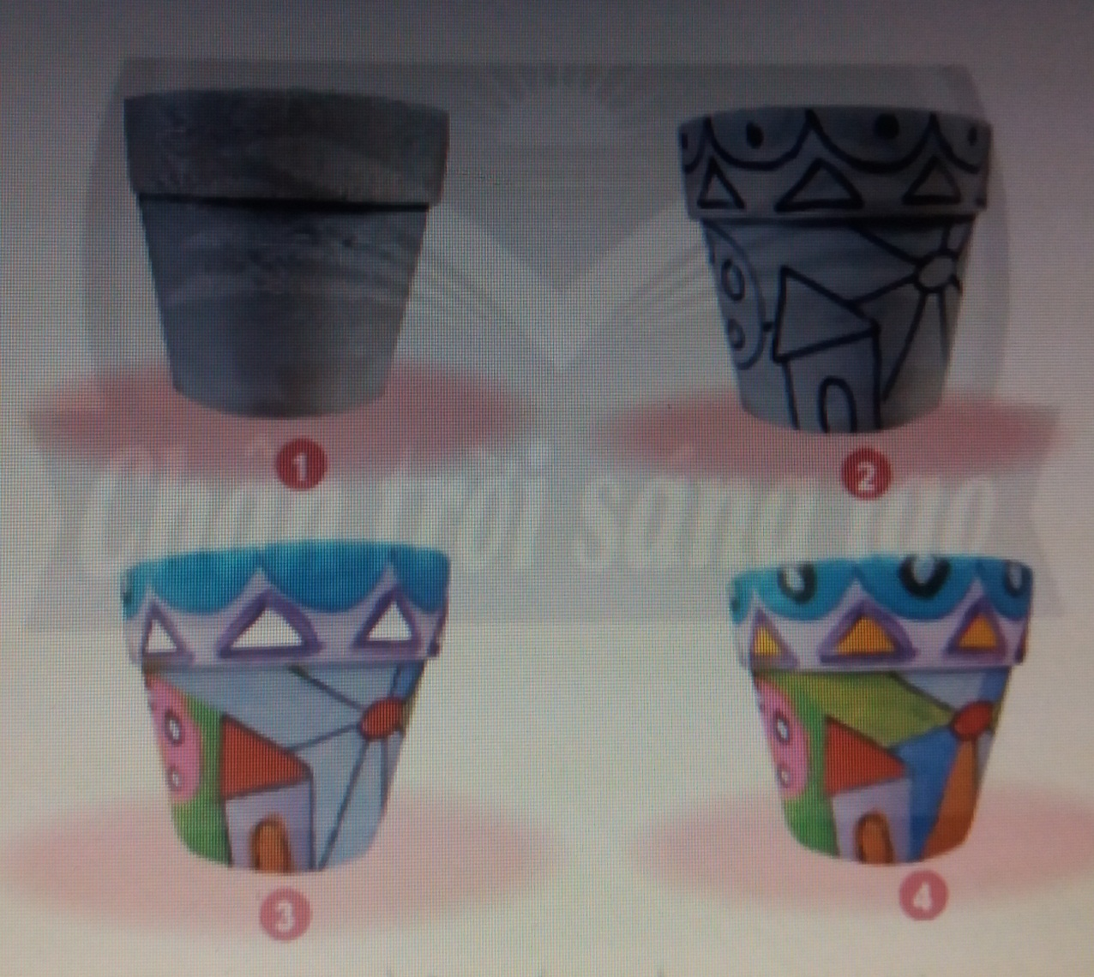
Quan sát các bước để tạo sản phẩm mĩ thuật
* Có mấy bước để tạo sản phẩm mĩ thuật?
* Đó là những bước nào?

Slide 10
* Có 4 bước để tạo sản phẩm mĩ thuật
Bước 1: tạo hình dáng của cái cốc
Bước 2: Vẽ nét hoặc hình ảnh để trang trí cái cốc
Bước 3: Vẽ màu để trang trí cái cốc
Bước 4: Hoàn chỉnh vẽ màu cho cái cốc đều đẹp hơn

Slide 11
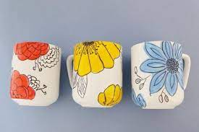
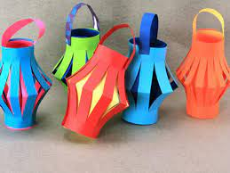
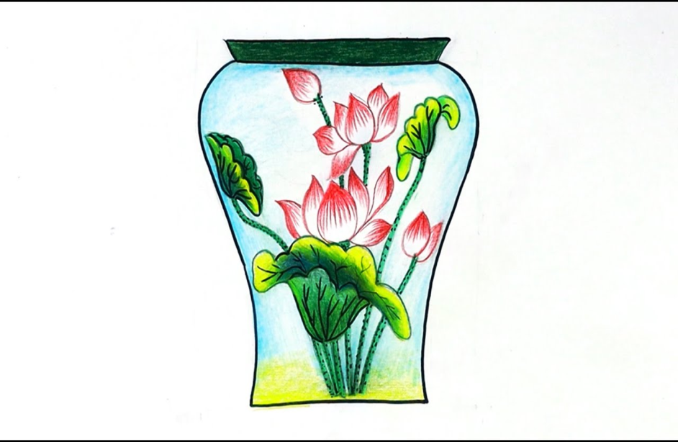

Bài tham khảo

Slide 12
Bài tham khảo

Slide 13
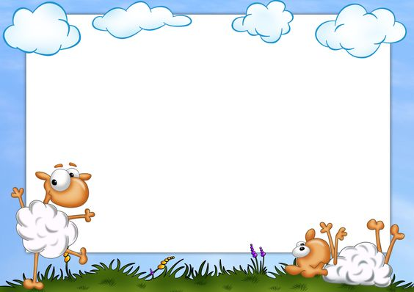
LUYỆN TẬP VÀ SÁNG TẠO
*Em sẽ chọn sản phẩm nào để thực hiện?
*Sản phẩm đó em làm bằng chất liệu gì?
* Em làm thế nào để thể hiện được sản phẩm của mình?

Slide 14
LUYỆN TẬP VÀ SÁNG TẠO
* Em hãy sáng tạo một sản phẩm mĩ thuật mà em đã chọn hay nhóm em đã chọn

Slide 15
PHÂN TÍCH ĐÁNH GIÁ

Slide 16
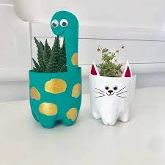
VẬN DỤNG

Slide 17
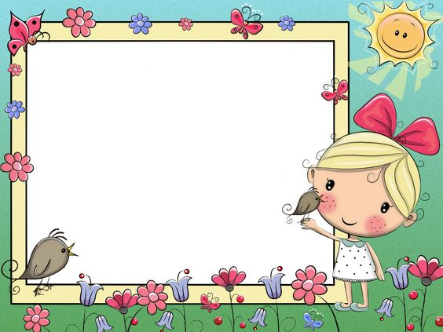
DẶN DÒ

